Slide 1
Цветы, как люди, на добро щедры, И, щедро нежность людям отдавая, Они цветут, сердца отогревая, Как маленькие теплые костры. К.Жанэ
Выполнил: обучающийся группы 19
ГАПОУ НСО «Новосибирский колледж
автосервиса и дорожного хозяйства»
Домников Арсен

Slide 2
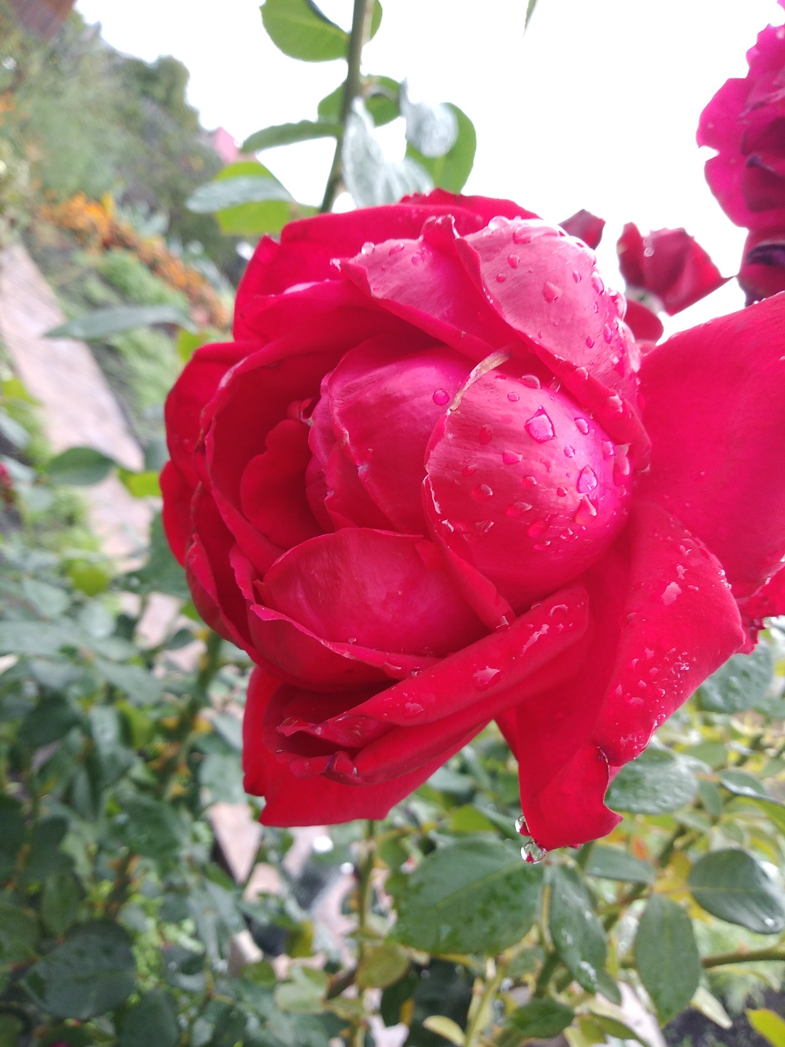

Slide 3
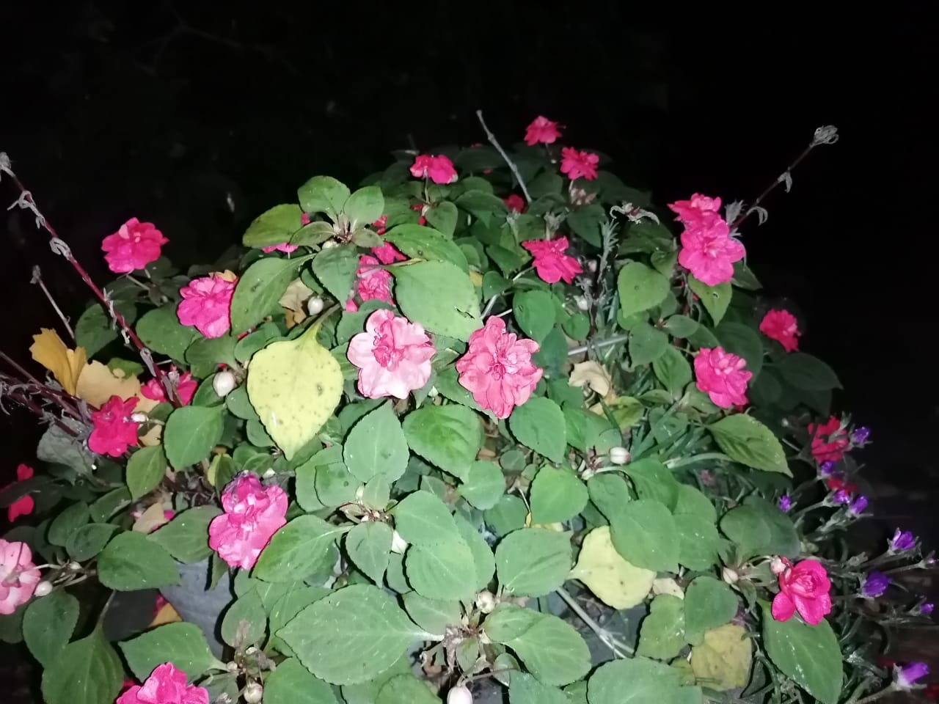

Slide 4
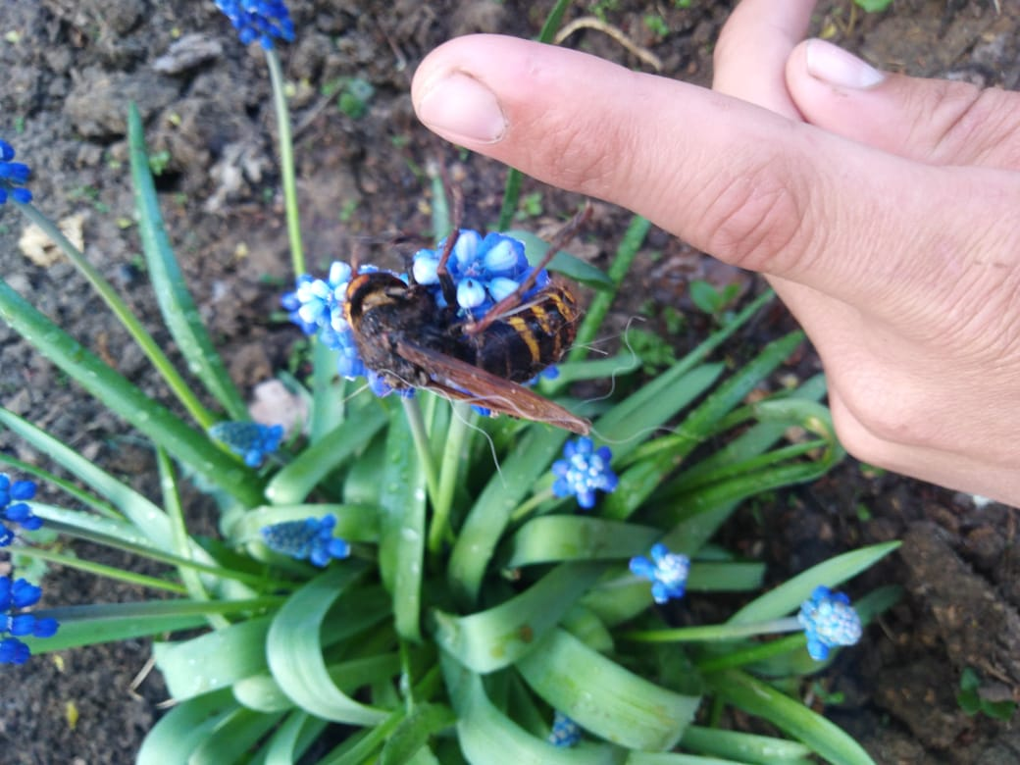

Slide 5
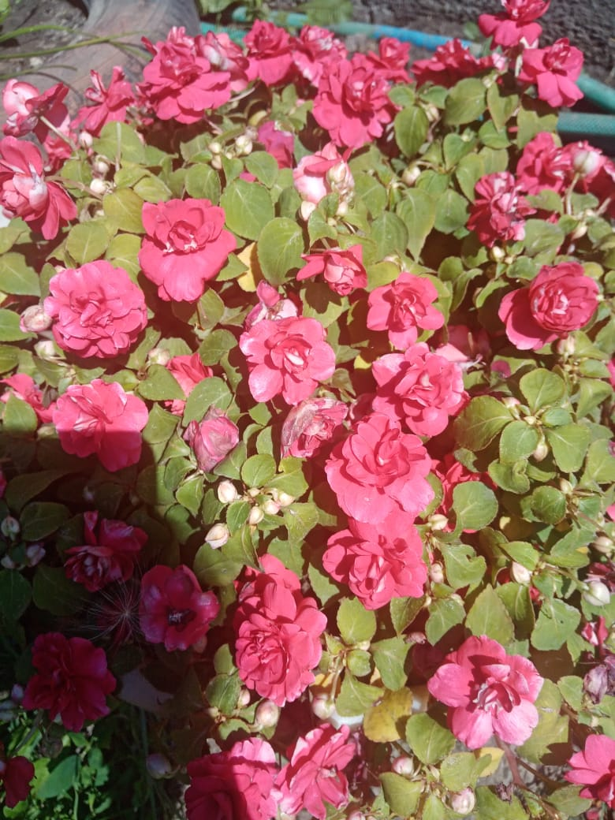

Slide 6
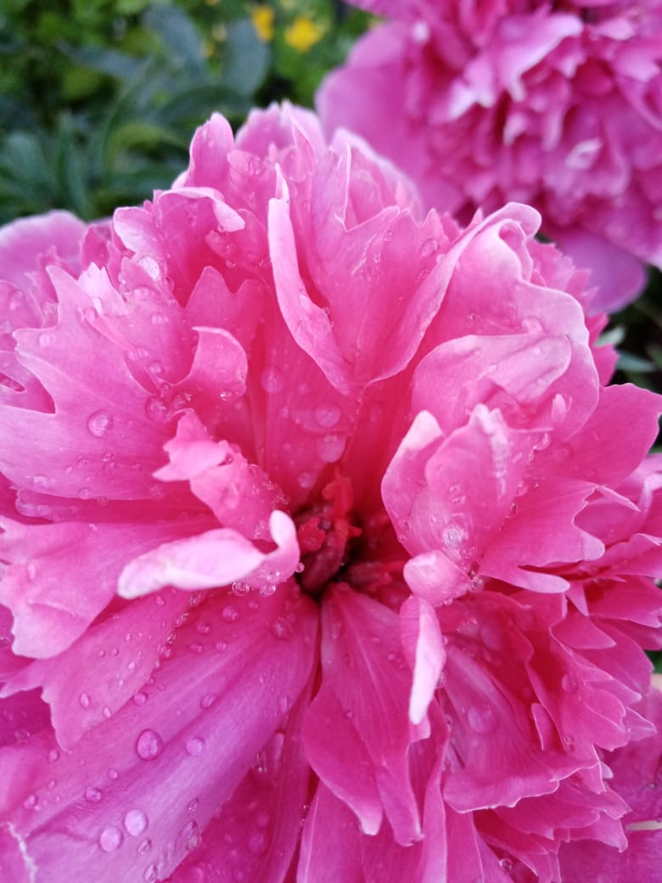

Slide 7
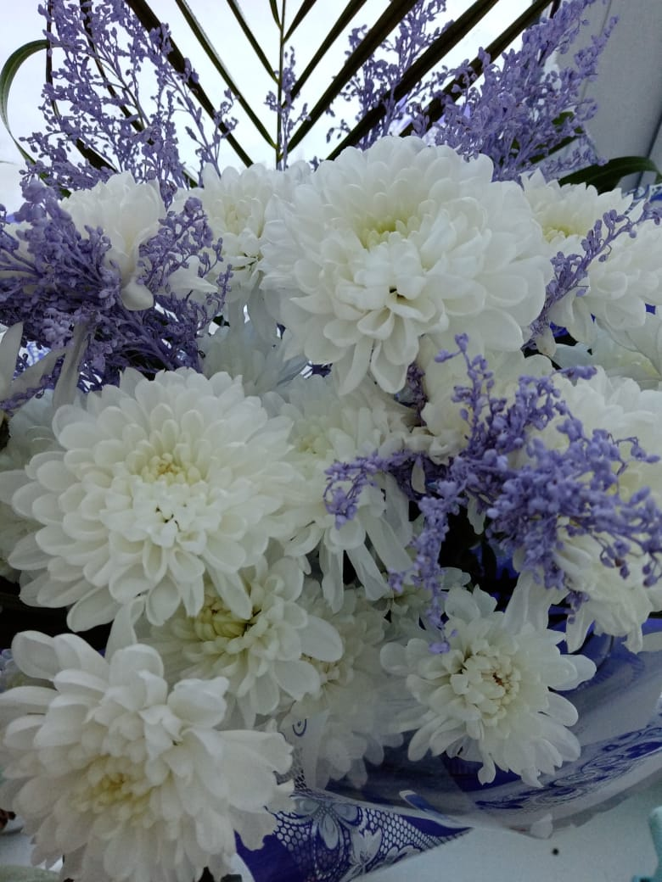

Slide 8
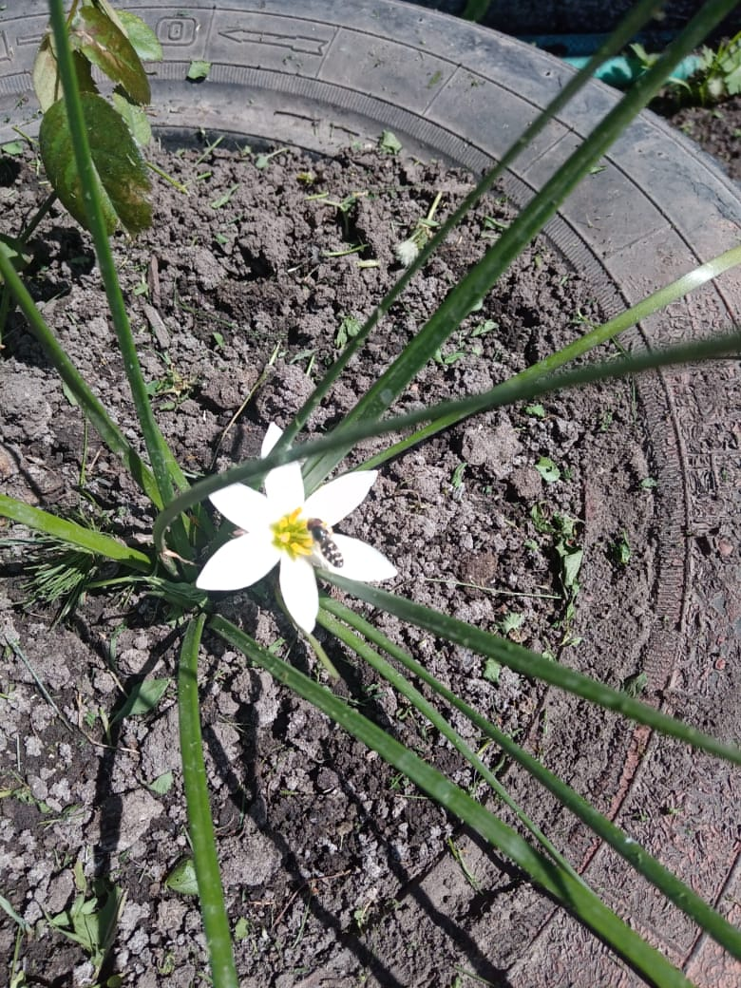

Slide 9
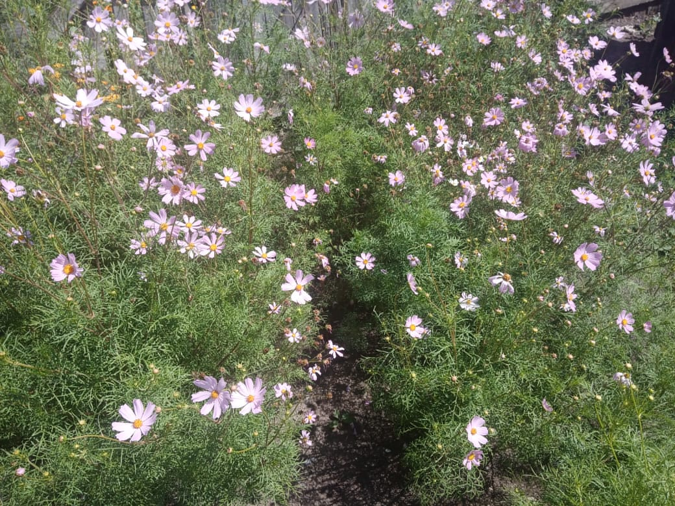

Slide 10
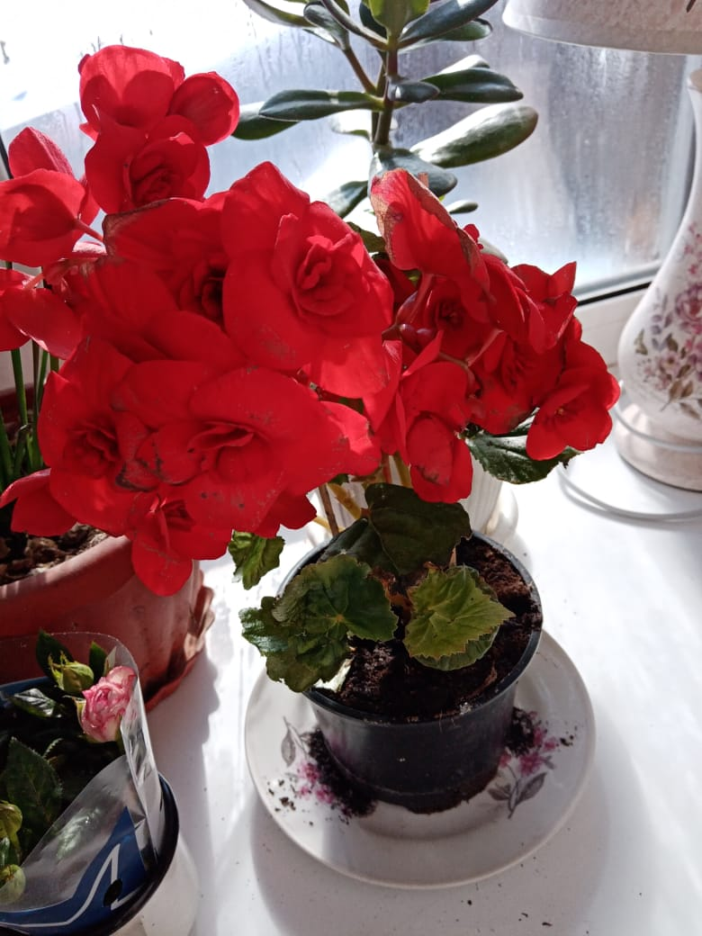

Slide 11
